Slide 1
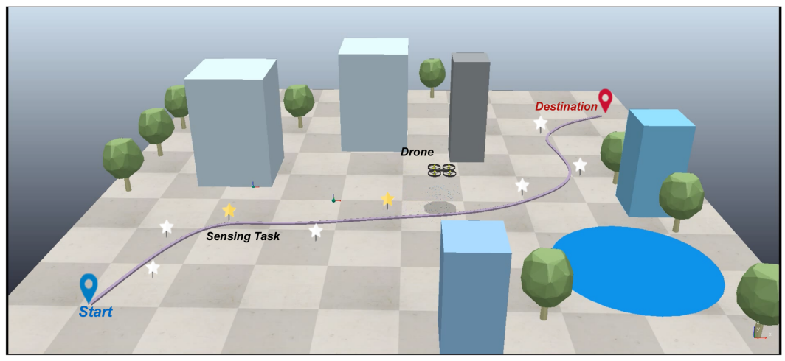
组会汇报
多任务无人机的
时敏配送与在途感知
Delay-Sensitive Goods Delivery and In-Situ Sensing
Using a Multi-Task Drone
Bin Liu 等 · IEEE TMC 24(10), 2025
研究重点：有限时域 MDP 与阈值策略

Slide 2
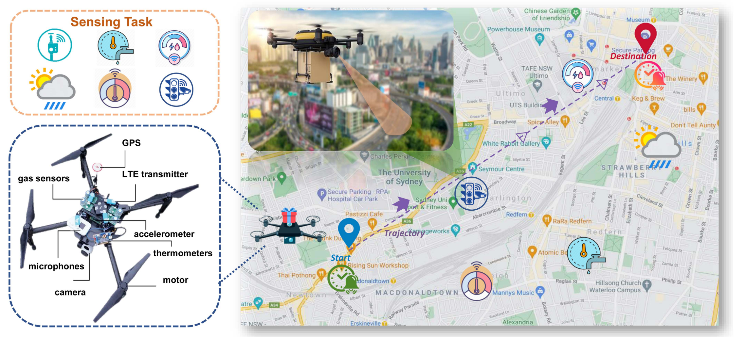
任务场景
同一架无人机同时承担配送与感知
必做任务
携带货物沿固定航线配送
必须在截止时间前到达
可选任务
在沿途 POI 减速并感知
获得按时长计算的奖励
单架旋翼无人机沿长度为$M$的预定路线配送，期限为$T$，路线按街区$l$和长度$λ$的距离网格离散。
论文想证明的核心是：随着剩余距离增大，或已用时间增加，慢动作相对快动作会越来越不划算。一旦快动作成为最优，就不会在更大的配送压力下又切回慢动作。 因而，不同动作之间可以用一个阈值划分。
02

Slide 3
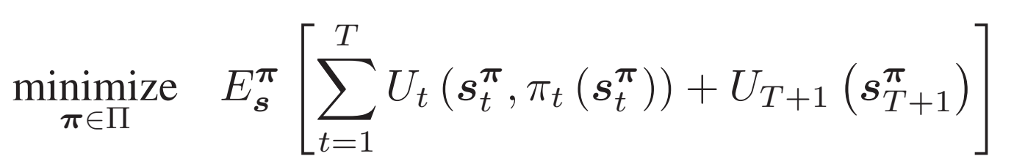
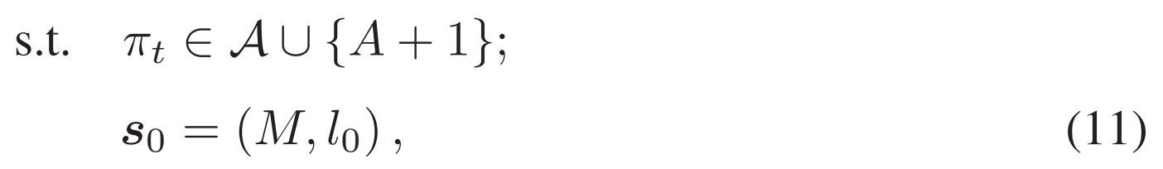
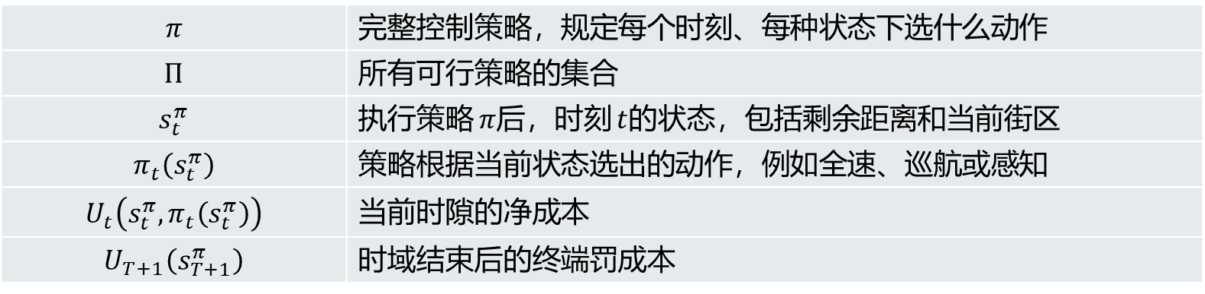
问题建模
目标函数与交付期限的实现方式
累加各时隙成本，再加上终端罚，选择期望总成本最小的策略
要求 | 论文如何表达
配送优先 | 终端剩余距离惩罚
动作可行 | 街区相关的可行动作集合
时间与位置 | 固定路线，有限时域
到达保证 | 惩罚足够大，航程可达
$$π$$ | 完整控制策略，规定每个时刻、每种状态下选什么动作
$$Π$$ | 所有可行策略的集合
$$s_{t}^{π}$$ | 执行策略 $π$后，时刻 $t$的状态，包括剩余距离和当前街区
$$π_{t}\left(s_{t}^{π}\right)$$ | 策略根据当前状态选出的动作，例如全速、巡航或感知
$$U_{t}\left(s_{t}^{π},π_{t}\left(s_{t}^{π}\right)\right)$$ | 当前时隙的净成本
$$U_{T+1}\left(s_{T+1}^{π}\right)$$ | 时域结束后的终端罚成本
03

Slide 4
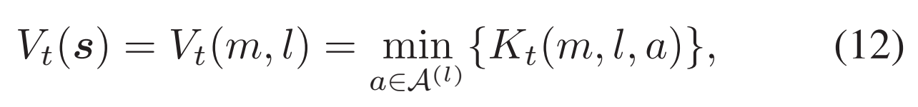
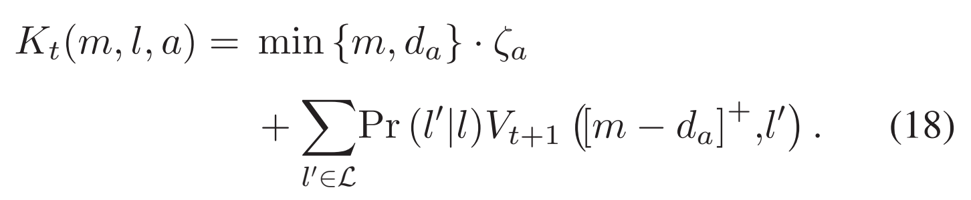
问题建模
如何将总目标变成每个状态下的动作比较？
Bellman方程给出了每个动作的“完整成本”
$V_{t}\left(m,l\right)$：从当前状态开始，后续全部决策都采取最优动作时的最低期望总成本。
$K_{t}\left(m,l,a\right)$：当前指定动作的净成本+执行动作后的最优策略的成本。
Bellman递推就是先计算各个可行动作的K，再取最小值，得到V。它解决的是当前动作和未来决策之间的联系。
标准动态规划可以逐状态计算这些量。
作者通过证明 Bellman 方程具有单调性与交叉性，构造了可在线执行的阈值策略。希望利用结构减少搜索。
04

Slide 5
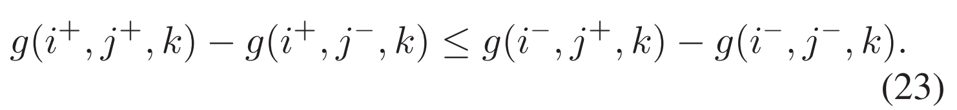
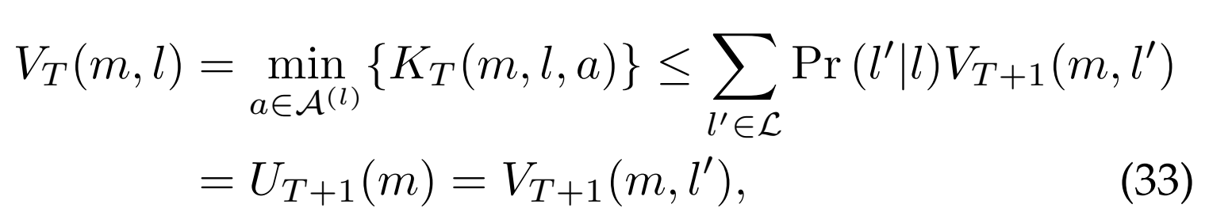
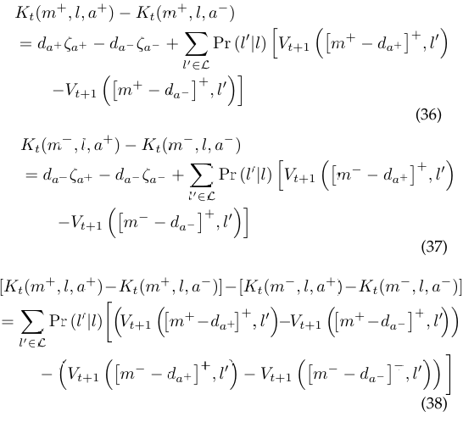
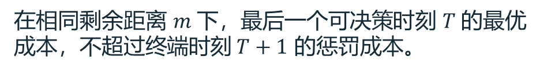
问题建模
单调性与交叉性的证明
单调性（反向归纳）
动作成本的交叉差
终端：从随剩余距离非减的终端罚开始。
距离：下一时刻价值、即时成本与转移保序时，期望和取最小值仍保序。
时间：先由式(33)比较终端相邻时刻，再反向归纳。
证明两个动作的成本差具有单次交叉的性质
固定街区和时刻，对两个距离状态下的动作成本差再作差。
式(36)、(37)相减得(38)，当前成本差抵消，比较未来价值的有限增量。
作者希望利用这个比较说明动作优势只发生一次切换。
在相同剩余距离 $m$ 下，最后一个可决策时刻 $T$ 的最优成本，不超过终端时刻 $T+1$ 的惩罚成本。
05

Slide 6
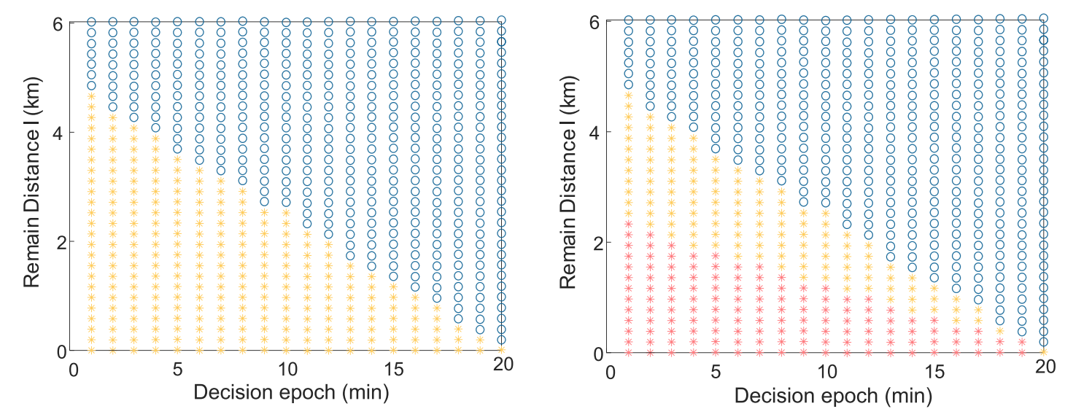
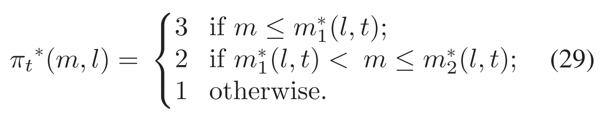
方法概述
时间与距离阈值
Bellman 方程计算动作的当前与未来总成本，受支配动作筛选留下快慢取舍，再通过状态与动作的交叉差分性质证明相对成本单调。相对成本只能从偏好慢动作转向偏好快动作，所以最优动作集合形成连续区间，区间边界就是时间或距离阈值。
左：无 POI，右：有 POI。蓝色：全速，黄色：巡航，红色：感知
06

Slide 7
方法概述
阈值生成、动作选择
算法 | 核心问题 | 输出
Algorithm 1：基于阈值的动作选择 | 当前应该全速、巡航，还是感知？ | 当前动作
Algorithm 2：阈值生成 | 在哪些时间、距离状态下，最优动作发生变化？ | 时间阈值、距离阈值
算法 2 比较当前与未来成本，找出边界；算法 1 根据当前状态使用边界，执行动作。两者是同一套控制方法的两个环节。
标准 DP
作者的阈值算法
逐时隙、逐距离状态遍历
利用边界单调性减少扫描
07

Slide 8
实验设置与结果
仿真平台、参数与基线设计
关键参数 | 值
速度 | 全速 10 / 巡航 6 / 感知 1 m/s
功率 | 5971.3 / 3879.16 / 3300 W
时隙与距离网格 | 60 s / 10 m
感知时长、POI 密度 | 指数分布均值 48 s / 0.4
单位奖励 μ | 正文 3000 W，表 II 3500 W
对照 | 主要作用
DP 最优解 | 检验同一模型的最优性
MP-ILP联合速度/任务ILP GD-ACO贪心任务选择与蚁群路线 SGO-TS随机几何任务选择与速度调整 JSP-MIP联合任务/路线MIP | 文献方法的扩展比较
验证平台
数值仿真 + CoppeliaSim + UTS 校园周边地图案例
08

Slide 9
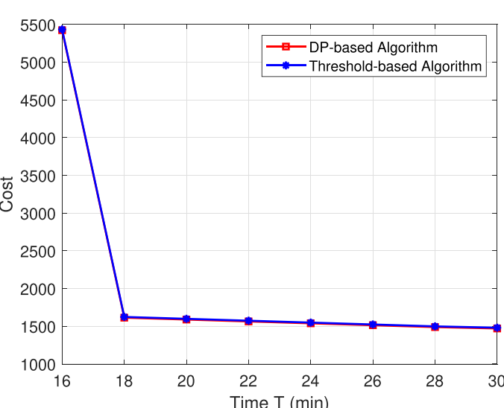
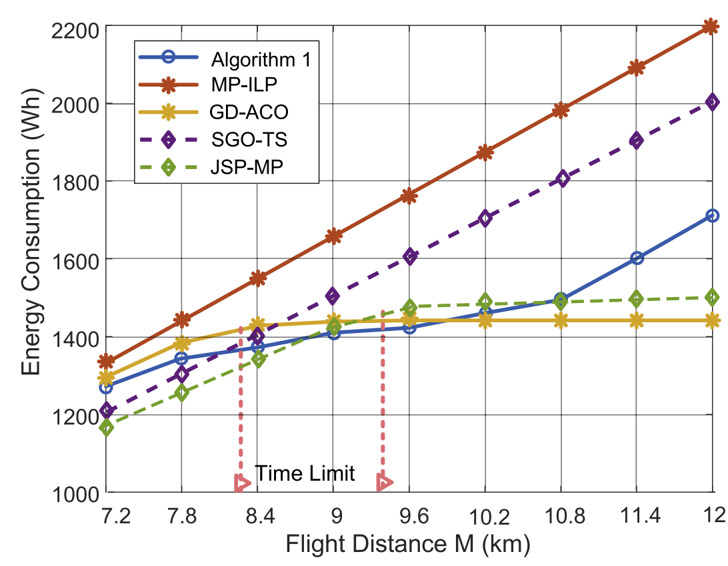
实验设置与结果
同模型成本对照与不同模型能耗比较
阈值法与 DP 成本重合
能耗随航程增加（期限 30 min）
MIP-ILP和SGO-TS倾向于高速飞行，能耗增长最陡峭
GD-ACO和JSP-MIP优先节能，但限制了给定时间内的飞行距离
随着飞行距离增加，GD-ACO最先受到截止时间制约，飞行距离最短
同模型成本一致，提供数值支持
09

Slide 10
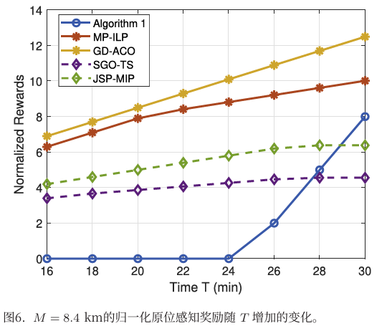
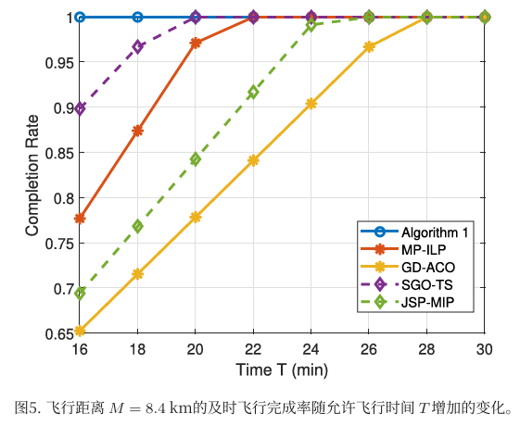
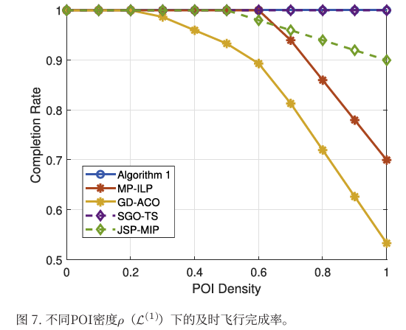
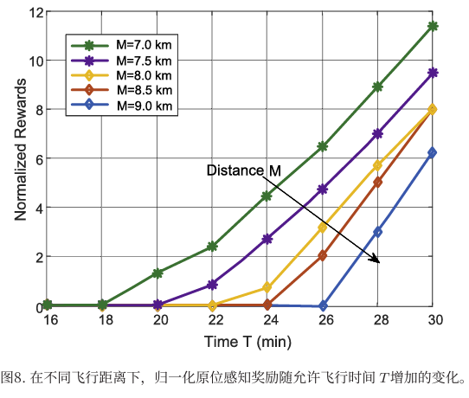
归一化感知奖励
实验设置与结果
准时交付优先于感知奖励
准时完成率
左图：只有算法1能在18min内完成飞行，且在高poi密度下仍保持较高准时率
右图：算法1让无人机在不影响及时交付的情况下执行原位感知。
相比之下，虽然MP-ILP和GD-ACO尽可能的优先感知，但到达延迟更长。
而MP-ILP和SGO-TS要求无人机持续全速飞行以最小化时间，从而以更高的能耗为代价获得更到的完成率。
综合来看，论文提出的方法的综合效果更好。
10

Slide 11
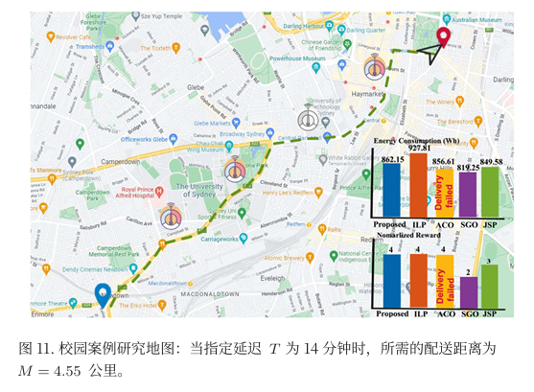
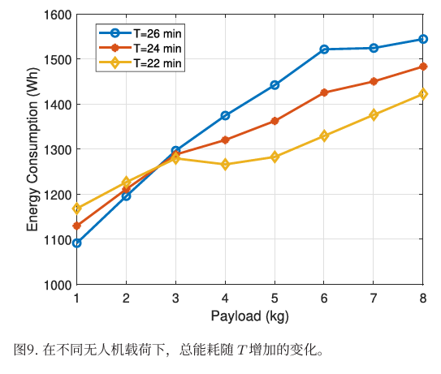
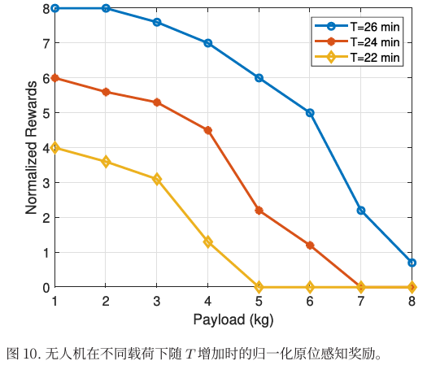
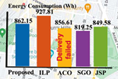

实验设置与结果
校园案例
不同载荷的影响
飞行距离为M=7.5km
随着载荷上升，功耗也上升，导致执行感知任务数量减少。
当T缩短时，这一效应更加明显。
值得注意的是，载荷为3kg时，T=26，能耗相比于T=24
的情况跟高。这是因为更宽松的时间约束，允许无人机
执行额外的感知任务，从而导致更大的能耗。任务的执行
也需要时间，无人机会更频繁选择高速飞行来补偿。
本文算法及时配送、能耗862.15 Wh，奖励与MP-ILP相当；GD-ACO迟到，SGO-TS/JSP-MIP耗电更少但奖励也更少。它展示综合取舍，不代表提议方法在所有单项指标上最好。
11

Slide 12

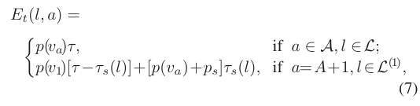
个人收获
文章贡献与可迁移启发
我从这篇文章学到的主要思路，是先把当前动作和未来配送压力放进同一个决策模型，再尝试分析最优动作的结构。如果动作优势随状态单调变化，就有机会用切换边界表示策略。在阈值已经生成、相关结构条件成立时，在线决策可以通过简单比较完成，这对计算资源有限的设备有吸引力。
可以借鉴建模方式。不过，加入计算队列、通信带宽或电池状态后，价值函数和动作交叉差都需要重新检查，不能直接照搬原来的阈值结论。
不足之处
天气、障碍检测、避碰、续航及细粒度飞行控制尚待处理。
缺少电池预算约束，能耗最小化并不等于电池不会耗尽。
没有独立的模块消融、实机实验或显著性分析。
单位不统一，式(7)标能量J，奖励与罚金标Wh，式(4)却直接相减。
12

